Slide 1


UBND THÀNH PHỐ QUY NHƠN
TRƯỜNG TIỂU HỌC LÊ HỒNG PHONG
HOẠT ĐỘNG TRẢI NGHIỆM
SINH HOẠT LỚP
SINH HOẠT THEO CHỦ ĐỀ : CHIA SẺ VỀ VIỆC EM ĐÃ LÀM THỂ HIỆN TÌNH CẢM DÀNH CHO NGƯỜI THÂN TRONG GIA ĐÌNH
Giáo viên :ĐÀO THỊ BÍCH HẰNG
Lớp thực hiện: LỚP 2C

Slide 2
Thứ Sáu ngày 21 tháng 3 năm 2025
HOẠT ĐỘNG TRẢI NGHIỆM ( Sinh hoạt lớp)
HOẠT ĐỘNG MỞ ĐẦU

Slide 3
Thứ Sáu ngày 21 tháng 3 năm 2025
2024
HOẠT ĐỘNG TRẢI NGHIỆM ( Sinh hoạt lớp)
CHỦ ĐỀ 7: YÊU THƯƠNG GIA ĐÌNH, QUÝ TRỌNG PHỤ NỮ
SINH HOẠT THEO CHỦ ĐỀ: CHIA SẺ VỀ VIỆC EM ĐÃ LÀM THỂ HIỆN TÌNH CẢM DÀNH CHO NGƯỜI THÂN TRONG GIA ĐÌNH
1
Sơ kết hoạt động tuần 27
2
Kế hoạch tuần 28
Sinh hoạt theo chủ đề: Chia sẻ về những việc em đã làm
thể hiện tình cảm dành cho người thân trong gia đình
3

Slide 4
Thứ sáu ngày 21 tháng 03 năm 2025
HOẠT ĐỘNG TRẢI NGHIỆM ( Sinh hoạt lớp)
CHỦ ĐỀ 7: YÊU THƯƠNG GIA ĐÌNH, QUÝ TRỌNG PHỤ NỮ
SINH HOẠT THEO CHỦ ĐỀ: CHIA SẺ VỀ VIỆC EM ĐÃ LÀM THỂ HIỆN TÌNH CẢM DÀNH CHO NGƯỜI THÂN TRONG GIA ĐÌNH
1
Sơ kết hoạt động tuần 27
2
Kế hoạch tuần 28

Slide 5


KẾ HOẠCH TUẦN 28
Về nền nếp
- Thực hiện tốt nội quy nhà trường.
- Đi học chuyên cần, đúng giờ.
- Xếp hàng ra vào lớp ngay ngắn.
Về học tập
-Tiếp tục thực hiện tốt nền nếp học tập.
- Phát biểu bài sôi nổi.
- Hoàn thành bài nhanh nhẹn, cẩn thận.
Các hoạt động
- Tham gia văn nghệ chào mừng ngày Giải phóng Quy Nhơn 31/3.
- Tiếp tục thể hiện tình cảm với người thân qua việc làm chiếc lọ “ Kỉ niệm yêu thương”.
Notes:
GV khai thác để thống nhất với phụ huynh về chi phí cho phần thưởng và để sắp xếp thứ tự phần thưởng theo mức độ đạt được của học sinh.

Slide 6
Thứ sáu ngày 21 tháng 03 năm 2025
HOẠT ĐỘNG TRẢI NGHIỆM ( Sinh hoạt lớp)
CHỦ ĐỀ 7: YÊU THƯƠNG GIA ĐÌNH, QUÝ TRỌNG PHỤ NỮ
SINH HOẠT THEO CHỦ ĐỀ: CHIA SẺ VỀ VIỆC EM ĐÃ LÀM THỂ HIỆN TÌNH CẢM DÀNH CHO NGƯỜI THÂN TRONG GIA ĐÌNH
1
Sơ kết hoạt động tuần 27
2
Kế hoạch tuần 28
Sinh hoạt theo chủ đề : Chia sẻ những việc em đã làm thể hiện tình cảm dành cho người thân trong gia đình
3

Slide 7
Thứ sáu ngày 21 tháng 03 năm 2025
HOẠT ĐỘNG TRẢI NGHIỆM ( Sinh hoạt lớp)
CHỦ ĐỀ 7: YÊU THƯƠNG GIA ĐÌNH, QUÝ TRỌNG PHỤ NỮ
SINH HOẠT THEO CHỦ ĐỀ: CHIA SẺ VỀ VIỆC EM ĐÃ LÀM THỂ HIỆN TÌNH CẢM DÀNH CHO NGƯỜI THÂN TRONG GIA ĐÌNH
1
Em đã làm gì để thể hiện tình cảm dành cho người thân trong gia đình ? Vào lúc nào?
2
Cảm nhận của em và của người thân đó ?

Slide 8

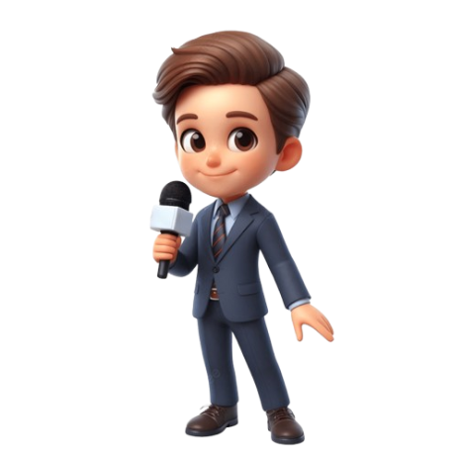
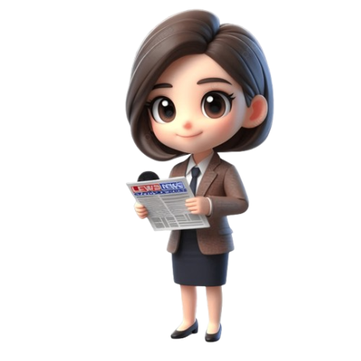
Em là phóng viên nhí

Slide 9
Thứ sáu ngày 21 tháng 03 năm 2025
HOẠT ĐỘNG TRẢI NGHIỆM ( Sinh hoạt lớp)
CHỦ ĐỀ 7: YÊU THƯƠNG GIA ĐÌNH, QUÝ TRỌNG PHỤ NỮ
SINH HOẠT THEO CHỦ ĐỀ: CHIA SẺ VỀ VIỆC EM ĐÃ LÀM THỂ HIỆN TÌNH CẢM DÀNH CHO NGƯỜI THÂN TRONG GIA ĐÌNH
1
Sơ kết hoạt động tuần 27
2
Kế hoạch tuần 28
Sinh hoạt theo chủ đề : Chia sẻ những việc em đã làm thể hiện tình cảm dành cho người thân trong gia đình
3

Slide 10
ĐÁNH GIÁ CUỐI CHỦ ĐỀ
Notes:
GV khai thác để thống nhất với phụ huynh về chi phí cho phần thưởng và để sắp xếp thứ tự phần thưởng theo mức độ đạt được của học sinh.

Slide 11
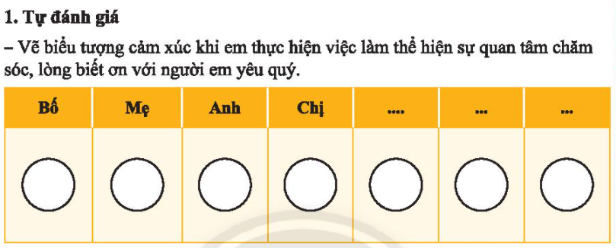



không nắm được qui tắc chính tả
ĐÁNH GIÁ CHỦ ĐỀ: YÊU THƯƠNG GIA ĐÌNH
QUÝ TRỌNG PHỤ NỮ

Slide 12
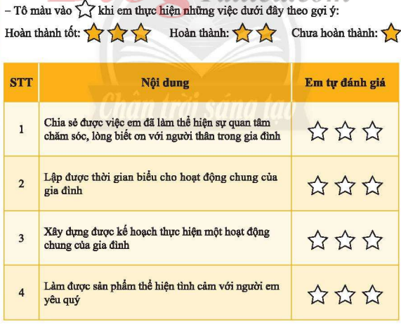
không nắm được qui tắc chính tả
ĐÁNH GIÁ CHỦ ĐỀ: YÊU THƯƠNG GIA ĐÌNH
QUÝ TRỌNG PHỤ NỮ

Slide 13
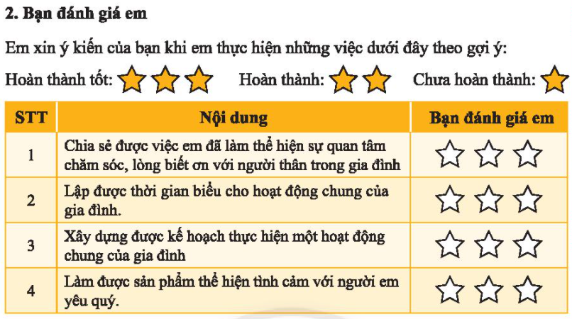
không nắm được qui tắc chính tả
ĐÁNH GIÁ CHỦ ĐỀ: YÊU THƯƠNG GIA ĐÌNH
QUÝ TRỌNG PHỤ NỮ

Slide 14
Thứ sáu ngày 21 tháng 03 năm 2025
HOẠT ĐỘNG TRẢI NGHIỆM ( Sinh hoạt lớp)
CHỦ ĐỀ 7: YÊU THƯƠNG GIA ĐÌNH, QUÝ TRỌNG PHỤ NỮ
SINH HOẠT THEO CHỦ ĐỀ: CHIA SẺ VỀ VIỆC EM ĐÃ LÀM THỂ HIỆN TÌNH CẢM DÀNH CHO NGƯỜI THÂN TRONG GIA ĐÌNH
1
Sơ kết hoạt động tuần 27
2
Kế hoạch tuần 28
Sinh hoạt theo chủ đề : Chia sẻ những việc em đã làm thể hiện tình cảm dành cho người thân trong gia đình
3

Slide 15
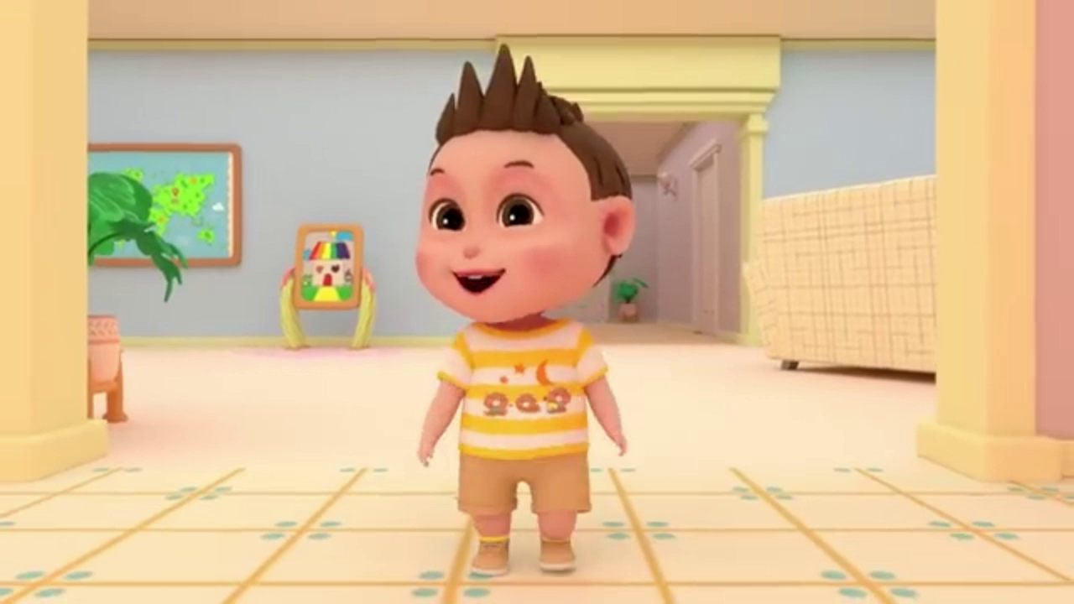

Slide 16

KÍNH CHÚC QUÝ THẦY, CÔ VUI KHỎE.
CHÚC HỘI THI THÀNH CÔNG TỐT ĐẸP.

